Slide 1
3 бөлім. Адам жанының құпиясы.
№20 сабақ
Сабақтың тақырыбы
Төлеген Айбергенов «Сағыныш» өлеңі

Slide 2
Оқу мақсаты
9.1.2.1 әдеби шығармадағы психологизмді анықтау.

Slide 3
Сабақтың мақсаты
Сіздің білетініңіз:
Т.Айбергеновтің өмірі мен шығармашылығы;
«Сағыныш» өлеңінің ерекшелігі.
Сіздің меңгеретініңіз:
Көркем шығармадағы психологизмді анықтау;
Аналитикалық психологизмнің қызметін әдеби шығармадан анықтау.

Slide 4
Бағалау критерийі
Көркем шығармадағы психологизм ұғымына сай өлеңді талдайды;
- Негізгі ойды сипаттай отыра өз ойларын қорытындылайды.

Slide 5
ОЙТҮРТКІ
Әнді тыңдағаннан кейін дәл осы сәтте
ойыңызға не келді?

Slide 6
Қазақ әдебиеттануында психологизм ұғымына алғаш назар аударғандардың бірі Ахмет Байтұрсынұлы болды.
1) Ес ұғымы, яғни еске керек ұғым. Ес ұғымының арқасында дүниедегі нәрселердің бәрін, задын, сырын, сипатын, мүдетін, мұратын танимыз.
2) Іс ұғымы, яғни іске керек ұғым. Іс ұғымы арқасында табиғат ісін, күшін нәрселерін қалай пайдаланатын жолын білеміз.
Біз ес ұғымы арқылы шығарма кейіпкерлерін танимыз, яғни задын, сырын, сипатын, мүддетін.
Көркем шығармадағы психологизм
Адамның ішкі сезімін, жан дүниесін, толғанысын, эмоциясын терең ашып көрсетуге мән беру.

Slide 7
Аналитикалық психологизм
Ой мен сезім
Ішкі диалог
Адамның ішкі толғаныстарын көрсететін көркем шығармаға тән бейнелеу құралы
Толғанысы
Ішкі монолог

Slide 8
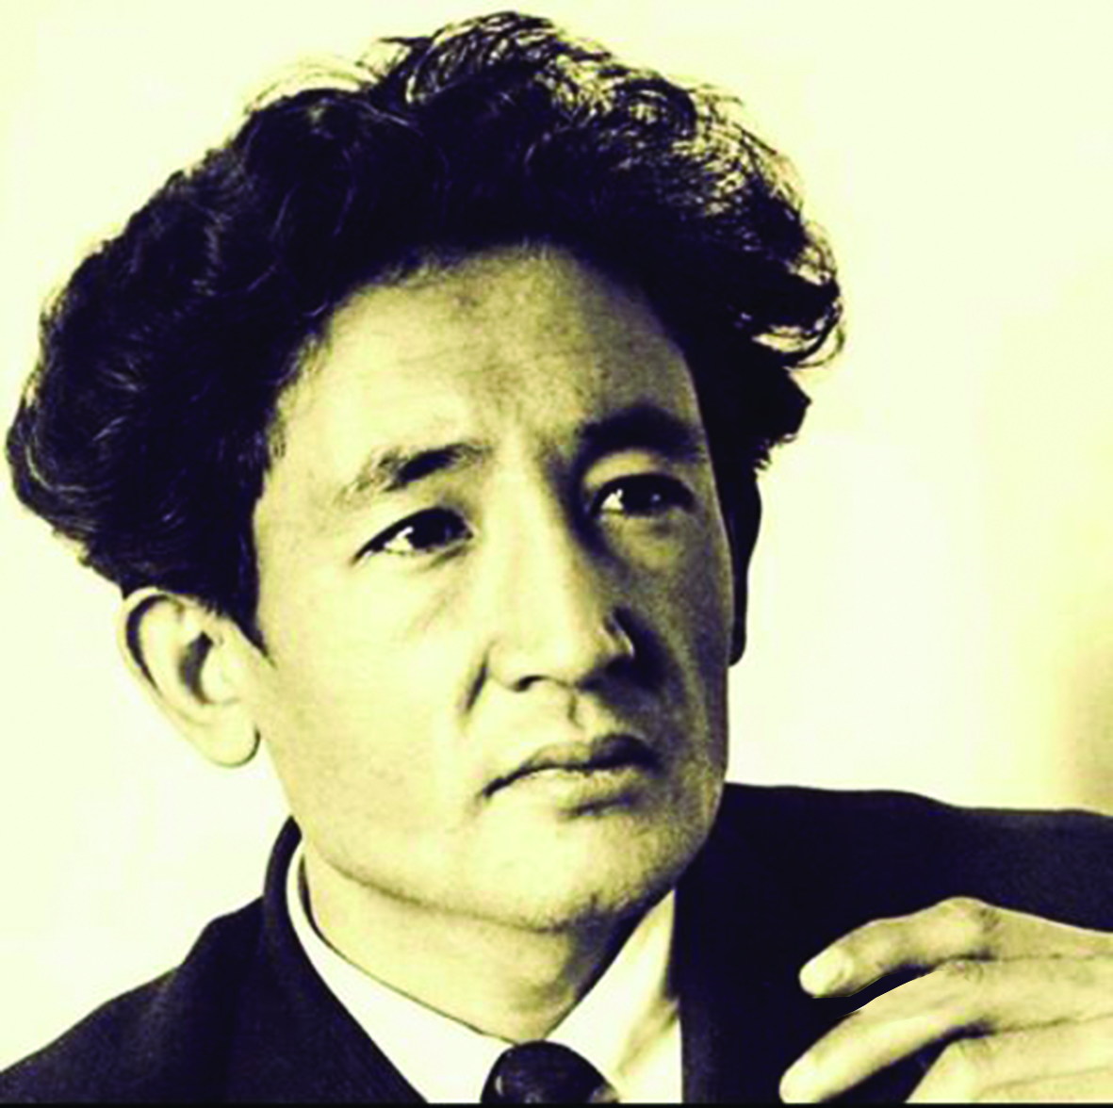
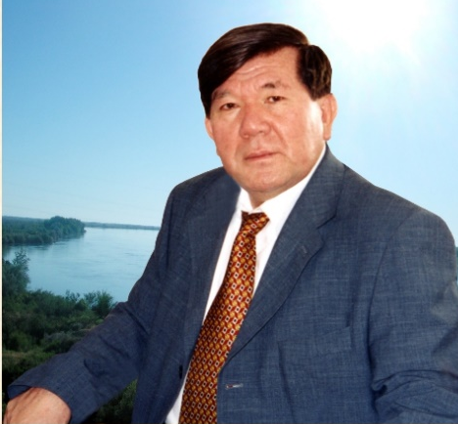
Төлеген, сөз жоқ, талант. Т.Айбергенов творчествосы – өлімді жеңіп шыққан өмір шаттығының жыры.
Әбіш Кекілбаев
1-тапсырма. Т.Айбергенов туралы білетін ақпараттарыңызды кестеге топтастырып жазыңыздар.
1
2
3
4
5
6
Дескриптор:
ақынның өмірі мен шығармашылығын ажыратады;
«Сағыныш» өлеңінің кімге арналғанын анықтайды;
кестені толық толтырады.

Slide 9
Жауабы
1937 ж, 8 наурызда Өзбекстан Республикасындағы қарақалпақ жерінде дүниеге келген.
1959 ж. Ташкенттің Низами атындағы педагогика институтының қазақ тілі мен әдебиеті факультетін бітірген.
1959-62ж. туған ауылында орта мектепте мұғалім болып бастаған, 1965-67 ж. Қазақстан Жазушылар одағының әдебиетті насихаттау бюросында қызмет атқарған.
1957 ж. республикалық баспасөзде өлеңдері жарияланды. 1961 ж «Жас дәурен» жинағына алғашқы өлеңдері енді.
«Ақ ерке, Ақжайық», «Жаңғырған Маңғыстау», «Қазақстан», «Сені ойладым», «Бір тойым бар», «Аққайыңдар», «Мені ойла» өлеңдеріне жазылған әндері шықты.
Ақынның «Сағыныш» өлеңі ақын, қоғам қайраткері, тіл жанашыры М.Шахановқа арналып жазылған.

Slide 10
СӨЗ СЫРЫ
Шұғыла – күннің нұры, сәулесі, шапағы. Бұл жерде: поэтикалық қолданыста беріліп, адамдық қасиетті айтып тұр.
Сарша – шілденің аяқ кезі мен тамыздың бас кезіндегі ми қайнататын ыстық, аптап кез, жаздың нағыз қызған шағы, жаз амалы.
Ендік – мағынасы көп. Мұнда ауыспалы мағынада жан-жақтан, тұс-тұстан деген.
Шағыл (дар) – 1) белес-белес, жота-жота болып үйіліп қалған құм; 2) ұсақталған қиыршықтас; 3) ағаштың кепкен түрі; 4) жел әрекетінен пайда болатын ысырынды құм төбелер; 5) жарқыраған күн; 6) етістік: сыну, қирау; 7) талану, тістелеу; 8) сәуле түсу. Бұл жерде: бірінші мағынада.

Slide 11
2-тапсырма. Өлең шумақтарынан ақын сезіміне мысалдар келтіріп, психологизмді анықтаңыздар.
САҒЫНУ
ҚУАНЫШ
СҮЮ
АҢСАУ
ШАТТЫҚ
СЕНІМ
СҮЙСІНУ
Дескриптор:
берілген ақын сезіміне сай өлеңнен мысалдарды ажыратады;
ақын сезімі арқылы шығармадағы психологизмді анықтайды;

Slide 12
Жауабы
Сағыну
Сағындым, жаным, мен сені!
Көркіңді жүрген қуаныш қылып мендей ме екен бар ағаң,
Қуаныш
Мен бұны саған жазып отырмын арманымды орап сезімге,
Жан-жақтан түскен шұғыланың бәрін сағынып жүрген кезімде.
Сүю
Сүйем мен сені, сүйем мен сені көкірегі ыстық дүние –
Тұратын түгел сағыну менен аңсаудан!
Аңсау
Сағыныш деген – молшылық қазына, бола да берер артық-кем,
Ал нағыз асқақ сағыныштарда араның балы бар тіптен.

Slide 13
Жауабы
Шаттық
Сағыныш деген – алдыңда тұрған ақ ала басты көк заңғар,
Бақытың сенің – бағытын солай бара жатса алып пәк жандар.
Заманым менің жанарымда алып сағыныш болып жарқылдап,
Ағады тынбай күңіреніп-сыңсып аэропорттар мен вокзалдар...
Сенім
Мен бүгін сонау көгілдір көлге сағынып ұшып барамын,
Бірге қақ қанат, қасымнан қалмай сағынып көрген қарағым.
Жалғасын сен айт бұл асқақ әннің, жабылып кетсем мен егер,
Ғұлама жылдар судырлатқанда парағын...
Сүйсіну
О, сәлем саған, шартарап қырға жұлдыз боп ағып баратқан,
Өз жүрегімнің түпкіріндегі тұңғиық, түпсіз мәңгілік!..

Slide 14

3-тапсырма. Өлеңді оқыған кездегі өз сезіміңізді жазып, сағыныш ұғымына сай пікіріңізбен бөлісіңіз.
Дескриптор:
өлеңдегі сағыныш ұғымын сипаттайды;
өз сезімін 7-8 сөйлеммен жеткізеді;

Slide 15
Жауабы
«Сағыныш» деген сөзді естігенде менің ойыма өзіме жақын адамдар оралады. Себебі сағыну арқылы қуану, шаттану, аңсау, сүйсіну сезімдер бойыңды шарпи түседі. Соның әсерімен бірге өзіңді басқа әлемде жүргендей де сезінесің. Меніңше, бұл сезім адам баласының жарқын өмір сүруіне ықпал етіп, болашағын айқындауға оң әсерін тигізеді деп санаймын.
Ал Т.Айбергенов өз туындысында адамды, туған елді, туған жерді сүюді арқау еткен және оның ұлылық қасиетін айырықша шабытпен жырлаған ақын екенін байқаймыз. Ол ылғи да адамдардың бәрімен сырласып, қайғысын бірге бөлісіп, қуанышына ортақтасқысы келіп тұрады. Сондай адамның бірі – қазақтың ұлы тұлғасы, ақын Мұхтар Шаханов.
Бірақ шағын он өлеңмен он миллион қазақты
Толғандырған, таңғалдырған Махамбет пен Сен ғана, -деп Төлеген Айбергеновке Мұхтар ақынның берген бағасы Төлегеннің сыршыл, жүрегі айналасына тек қана сағыныш пен қуаныш сыйлайтын ақын екенін дәлелдейді.

Slide 16

Бүгінгі сабақта:
- «Сағыныш» өлеңін ақын кімге арнағанын білдіңіз;
-көркем шығармадағы психологизм ұғымына қатысты теориялық ұғымды толықтырдыңыз;
-өлеңдегі ақын сезімін шумақтары арқылы талдадыңыз;
-өз пікіріңізді қорытып жаздыңыз.

Slide 17
Қосымша тапсырма
Қазақ әдебиетінде сағыныш тақырыбында жазылған шығармалар жайлы ақпарат жинақтап, Т.Айбергеновтің «Сағыныш» өлеңіндегі ішкі монологпен салыстырыңыз. (Нақты бір шығарма мен авторды алуға болады)

